Slide 1
مقرر أدب أطفال
المحاضرة الأولى:
تحديد المفهوم
بإشراف الدكتورة : منى الغامدي

Slide 2
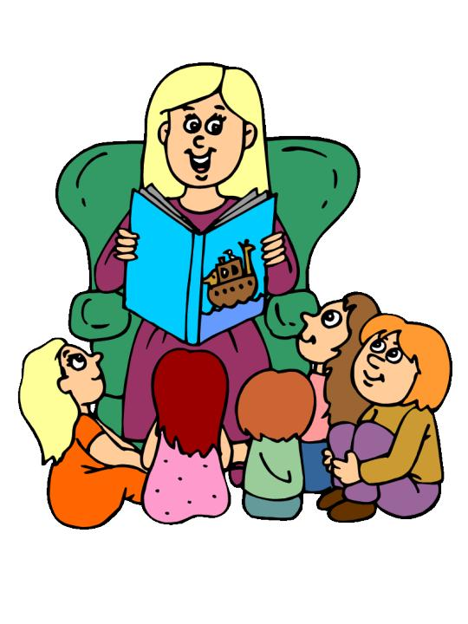
أدب الأطفال مفهوم حديث
أدب الأطفال مفهوم لم يظهر إلا في العصر الحديث ، نتيجة الحاجة الشديدة لوجود أدب موجه إلى الأطفال يرشدهم ويوجههم من خلال التسلية والامتناع ، إلا أن جذوره الحقيقية ممتدة في الأعماق التاريخ حيث توجد نصوص قديمة خص الأطفال بتأليفها في المجتمعات القديمة غير أننا لم نتأكد من كم وكيف تلك النصوص.
أدب أطفال أدب أطفال أدب أطفال أدب أطفال

Slide 3
تعريف أدب الأطفال وشروطه :
أدب الأطفال نص أدبي موجه إلى الأطفال ، يتميز بالجودة ، والإرادة والقصد .
المقصود بالجودة : هي محاولة الأديب تجويد كتابته الأدبية وتقديمها بأحسن صورة من ناحيتي الشكل والمضمون ، وهو أمر لا يملكه سوى الأديب الحصيف صاحب الموهبة الفذة ـ والجودة أمر نسبي يختلف من كاتب إلى آخر ، واشتراط الجودة في أدب الأطفال ُيخرج من هذا المفهوم كثيرا من النصوص الضعيفة السطحية في معانيها والساذجة في تعابيرها ، والجودة الشرط الأول في أدب الأطفال الحقيقي فبدون الجودة يبقى العمل أقل مستوى من أن يوضع ضمن الأدب الموجه للطفل فالطفل يجب أن يكون العمل الموجه له عمل راق يستحق أن يصنف على أنه نص أدبي
أدب أطفال أدب أطفال أدب أطفال أدب أطفال

Slide 4
والشرط الثاني هو الإرادة والقصد : وهو أن يقصد المؤلف الأطفال بكتابته الأدبية ، ويتعمد توجيه نصوصه إلى الأطفال بمعنى : أنه يحاول أن يكيف تلك الجودة والخبرة والموهبة التي يمتلكها في إنشاء النصوص الأدبية لمستوى الطفولة وعالمها ، يحتاج المؤلف إلى علوم ومعارف حتى يتمكن من تكييف أدبه وجعله مناسبا للأطفال من مثل : علم نفس الطفولة ، أو علم نفس النمو ، أو علم نفس التكويني ، بالإضافة إلى علوم التربية وأنماط التعامل مع الأطفال وسبل تنشئتهم ، وهذه العلوم و المعارف ترشد الأديب الذي يكتب في مضمار أدب الأطفال إلى طرق التعامل مع الطفولة ومراعاة مظاهر نموها العقلية والإدراكية ، والوجدانية النفسية ، والأخلاقية التهذيبية ، والاجتماعية السلوكية . وبناء على ذلك يجمع الأديب الذي يتوجه بكتاباته إلى الأطفال بين الموهبة و المعرفة.
أدب أطفال أدب أطفال أدب أطفال أدب أطفال

Slide 5
تحديد مفهوم أدب الطفل :
نتيجة لارتباط مفهوم أدب الأطفال بعالم الطفولة نشأ خلاف حول تحديد هذا المفهوم ، فادخل فيه ما ليس منه وعليه يمكن تصنيف الأدب الذي يدور في العالم الطفولة إلى أنواعٍ عدة هي :
أولاً : أدب يكتب للأطفال [ أدب الأطفال الحقيقي ]
وهو الأدب الذي يُؤَلّفه الكُتّاب ابتداء للأطفال ، محاولين فيه بقدر الإمكان مراعاة خصائص مراحل الطفولة وحاجاتها المتعددة ، ويأتي على رأس هذه الأنواع : الدواوين الشعرية الموجهة إلى الأطفال . ومن أولئك الذين خصوا الأطفال بدواوين شعرية أحمد زرزور ، محمود مفلح ، محيي الدين سليمة ، موفق سليمة "، ومن السعوديين " د.إبراهيم أبو عبأة , د.محمد البريكي ،
د. عبدالله الخالد ، د. حبيب المطيري , ومن القصص النثري ما كتبه : د. كامل الكيلاني ، نجيب الكيلاني ، د.. عبد التوآب يوسف ، والكاتب السعودي عبد الكريم الجهيمان وهناك المسرح الشعري لـ أحمد سويلم و د.أنس داود وسليمان العيسى .
وفي هذ النوع تحقق شرطا أدب الاطفال الجودة والإرادة والقصد
أدب أطفال أدب أطفال أدب أطفال أدب أطفال

Slide 6
ثانياً : أدب يُختار للأطفال :
وهو الذي لم يُكتب للأطفال في أصله، إنما قُصد به الكبار، فالأديب يتوخّى فيه قَدراً من البساطة في الفِكر واللّغة، وهو ماشجّع بعض القائمين على الطُفولةِ تقديمَهُ إلى الطّفل.
وحول هذا النّوع خِلاف؛ فقَبل أكثر من عشرين عاماً شجّع د.علي الحديدي صاحب كتاب (في أدب الأطفال) وبعض الكُتّاب والأدباء على إدخال هذا الضّرب من التأليف دائرةَ أدب الأطفال؛ بحيث يُصبح رافداً مسانداً لأدب الطفل الحقيقيّ؛ لاسيما وانّ معظم الكتابات الموجّهة إلى الأطفال آنذاك كانت قليلة جداً، بالإضافة إلى أن هذه القِلّة لاتتمتّع في معظمها بالجودة وهذا مسوغ ينبغي إعادة النظر فيه لأنه كماقيل: وجود الشي أحسن من العدم.
إلاّ أنّ الحال تغيّرت في الآونة الأخيرة، فقد كثُر الإنتاج الأدبيّ المُوجّه في أصله إلى الأطفال مقارنةً بالسّابق، كما أصبح كثيرٌ من الأدباء يحرصون على تجويد أدبهم المقدّم إلى الطّفل، وعليه، فإنّ رأي د.علي الحديدي ومن معه مخصوصٌ بزمن معيّن ووضعٍ معيّن، وبتغيّر الزّمن وتعدّل الحال فإنّه يُفضَّل أن تُصنّف تلك النُصوص المنتخبة من أدب الكبار ضمن "المختارات الأدبية"، ولا تدخل داخل نطاق أدب الأطفال بأيّ حالٍ من الأحوال، فهي وإن تميّزت بالجودة فإنّها تخلّت عن شروط الإرادة والقصد، وذلك مثل قصص شوقي الشعريّة، وحافظ إبراهيم، وعبد القادر المازنيّ،
ونازك الملائكة، وفدوى طوقان،
وهذا الضّرب من الأدب مبثوث في المناهج الدراسيّة وكتب المطالعة المدرسيّة..
وبالتأكيدفإن هذا النوع كان له صده الذي سد الفجوة في تلك الأيبام التي لم يوجدفيها
فن لطفل قائم بعينه.
أدب أطفال أدب أطفال أدب أطفال أدب أطفال

Slide 7
ثالثاً: أدبٌ يتحدّث عن الأطفال وعن الطّفولة :
فهناك ضربٌ من الأدب يعمل على توظيف شخصيّة الطّفل فيه، ليس لأمرٍ مقصودٍ لذات الطّفل، إنّما هي محاولةٌ من الأديب لاستخدام الطّفولة وما تمتاز به من براءة وسذاجة في إثارة مشاعر الرّحمة والشّفقة عند الكبار. من ذلك قصّة "الطّفل التّائه" في ديوان حسن القُرشي، وقصيدة ابن الرومي في رثاء ابنه الأوسط، وقصيدة غازي القصيبي في وصف ابتسامة ابنته "يارا". وهذا النّوع من الأدب يدخل ضمنه ذكريات الطّفولة حين يعود الأديب بذكرياته إلى الماضي يتذكّر أيّام نشأته وطفولته في قريته.
ولا يمكن أن تُصنَّف مثل هذه الكتابات على أنّها من أدب الأطفال، بل يمكن أن تُدرَج ضمن "أدب ذكريات الطّفولة" أو "أدب الطّفولة العام"؛ لأنّها وإن تميّز بالجودة فإنّها تخلّت عن شروط الإرادة والقصد.
ويخرج مما سبق ذكريات الطفولة التي صِيغت بشكل يتناسب الخطاب فيها مع مستوى الطفولة ونلحظ ذلك في ديوان الشاعر سليمان العيسى(أحكي لكم يا صغار) فهو عبارة عن ذكريات طفولة الشاعرفي قريته ولهوه فيها مع أقرانه
والخطاب موجه فيها إلى الأطفال وليس الكبار خصوصا حين يتحدث
عن البقرة البنية وعينيها وقرنيها وطريق إطعامها.
أدب أطفال أدب أطفال أدب أطفال أدب أطفال

Slide 8
رابعاً: أدبٌ يكتُبُه الأطفال :
وهو مايُنتِجُه الطّفلُ نفسُه؛ نتيجةَ الاهتمام بتنمية ذوقه وتأصيل موهبته الأدبيّة منذ صغره، ويندرج تحت هذا النوع مايقلّد به الصّغارُ الكبارَ من موضوعاتٍ واهتماماتٍ نجٍدُ معظمها قد احتضنتهُ مجلاّت الأطفال من مثل مجلّة "الشبل" ومجلّة "ماجد". ومعظم كتابات الأطفال وإنتاجهم تفتقر إلى الجودة، كما أنّه لايُمكن أن يُحكم عليها بأنّ الأطفال هم المقصودون من تأليفها وكتابتها فيختلّ بذلك عنصر الإرادة والقصد. وهذا الضّرب من الأدب يُسمّى "أدب إبداعات الطّفولة"؛ للتّفريق بينه وبين أدب الأطفال.
أدب أطفال أدب أطفال أدب أطفال أدب أطفال

